Slide 1

PROJELERİMİZ
MERSİN İL TARIM VE ORMAN MÜDÜRLÜĞÜ
T.C.
MERSİN VALİLİĞİ
İL TARIM VE ORMAN MÜDÜRLÜĞÜ
Kırsal Kalkınma Yatırımlarının Desteklenmesi Programı
TEBLİĞ NO : 2021/7
YIL : 2024
ETAP NO : 19

Slide 2
KIRSAL KALKINMA YATIRIMLARININ DESTEKLENMESİ
PROGRAMI
BİREYSEL SULAMA PROJESİ
Kırsal Kalkınma Yatırımlarının Desteklenmesi Programı, Bireysel Sulama Projesinin amacı; tarımsal faaliyetler için geliştirilen modern basınçlı bireysel sulama sistemlerinin, üreticiler tarafından kullanımının yaygınlaştırılarak, Su tasarrufu sağlayan sulama sistemlerinin benimsetilmesi dir.

Slide 3
KIRSAL KALKINMA YATIRIMLARININ DESTEKLENMESİ
PROGRAMI
Hangi Projelere Başvuru Yapabiliriz ?
BİREYSEL SULAMA PROJE KONULARI
Bu program aşağıdaki 9 dokuz adet yatırım konusunu kapsar;
1- Tarla içi damla sulama sistemi kurulması,
2- Tarla içi yağmurlama sulama sistemi kurulması,
3- Tarla içi mikro yağmurlama sulama sistemi kurulması,
4- Tarla içi yüzey altı damla sulama sistemi kurulması,
5- Lineer veya Center Pivot sulama sistemi kurulması,
6- Tamburlu sulama sistemi kurulması,
7- Güneş enerjili sulama sistemi kurulması,
8- Tarımsal sulama amaçlı güneş enerji sistemleri,
9- Akıllı sulama sistemleri.
MERSİN 2022

Slide 4
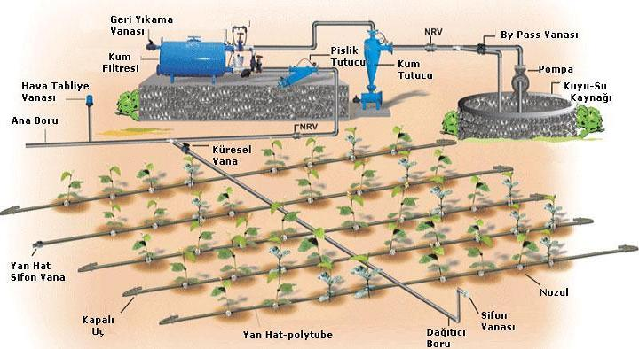
KIRSAL KALKINMA YATIRIMLARININ DESTEKLENMESİ
PROGRAMI
1-Tarla İçi Damla Sulama Sistemi
MERSİN 2022

Slide 5
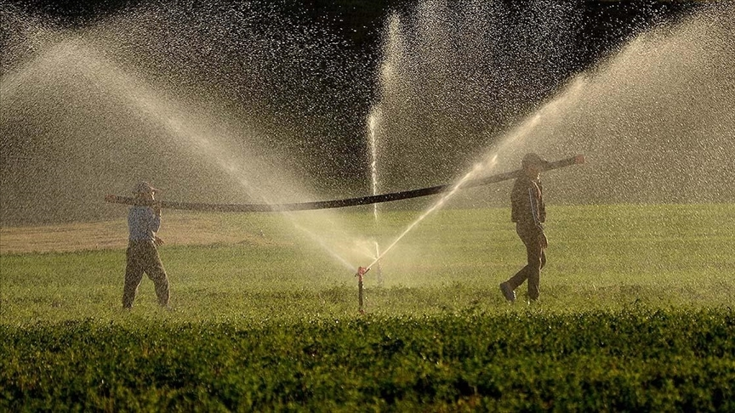
KIRSAL KALKINMA YATIRIMLARININ DESTEKLENMESİ
PROGRAMI
2-Tarla içi Yağmurlama Sulama Sistemi
MERSİN 2022

Slide 6
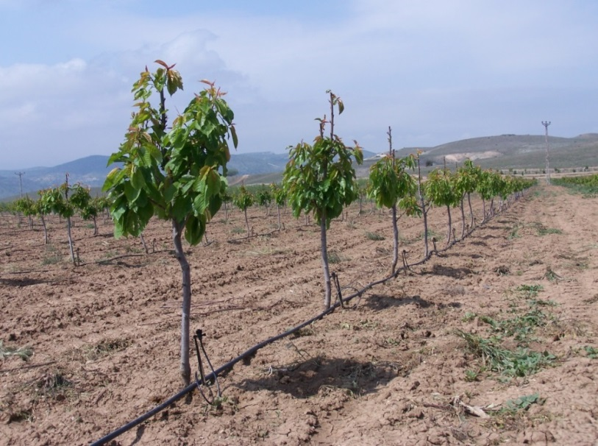
KIRSAL KALKINMA YATIRIMLARININ DESTEKLENMESİ
PROGRAMI
3-Tarla içi Mikro Yağmurlama Sulama Sistemi
MERSİN 2022

Slide 7
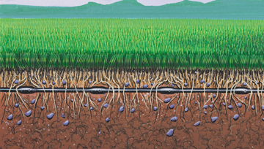
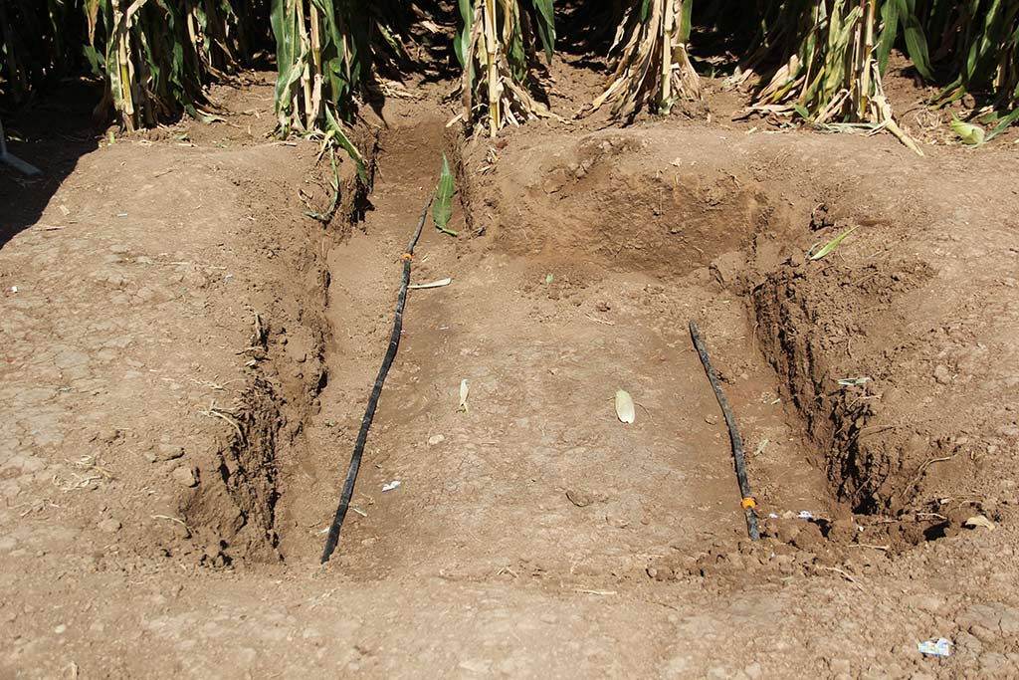
KIRSAL KALKINMA YATIRIMLARININ DESTEKLENMESİ
PROGRAMI
4-Tarla içi Yüzey altı Damlama Sulama Sistemi

Slide 8
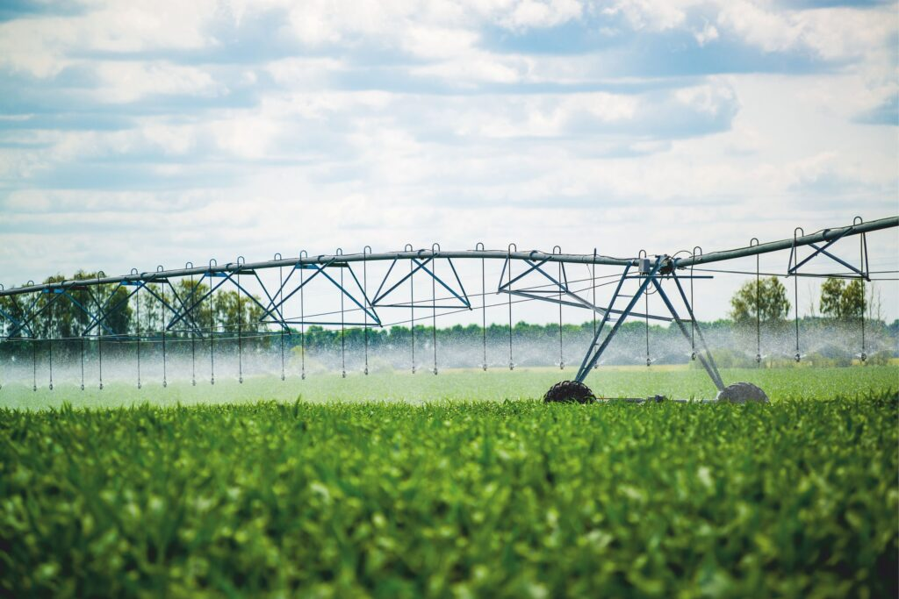
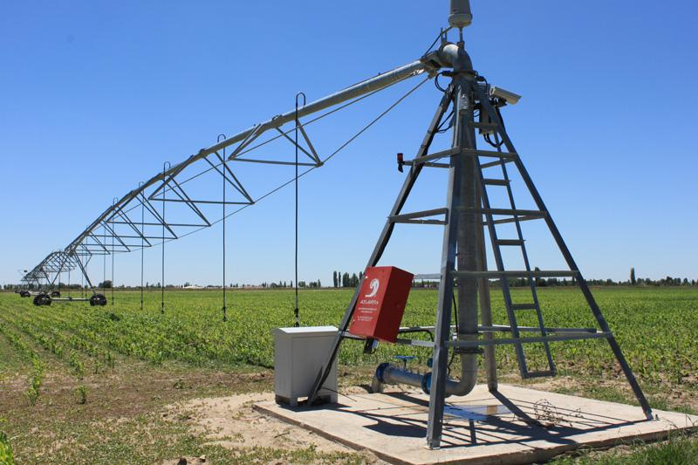
KIRSAL KALKINMA YATIRIMLARININ DESTEKLENMESİ
PROGRAMI
5-Lineer veya Center Pivot Sulama Sistemi

Slide 9
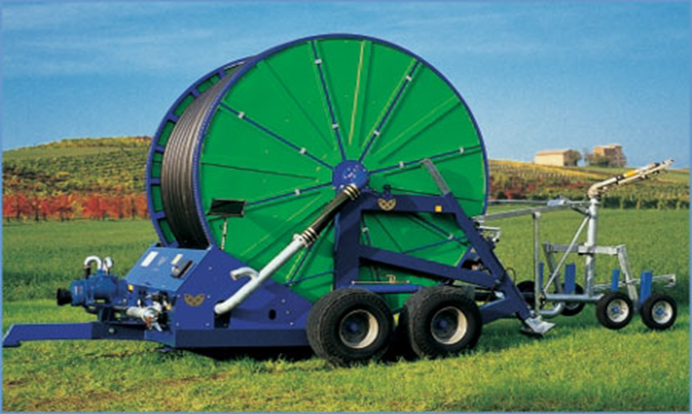
KIRSAL KALKINMA YATIRIMLARININ DESTEKLENMESİ
PROGRAMI
6-Tamburlu Sulama Sistemi
MERSİN 2022

Slide 10
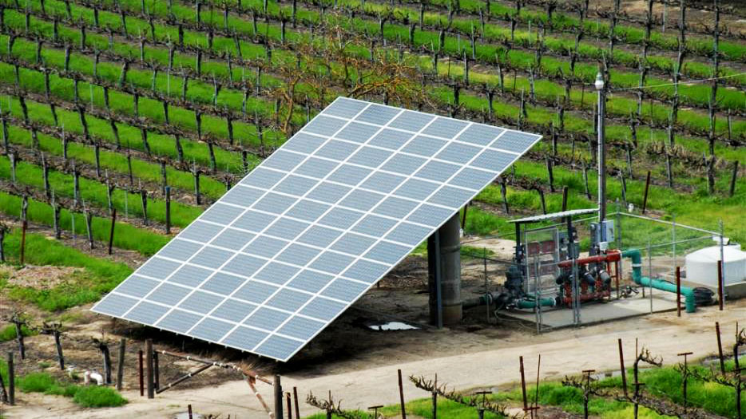
KIRSAL KALKINMA YATIRIMLARININ DESTEKLENMESİ
PROGRAMI
7-Güneş Enerjili Sulama Sistemi

Slide 11

KIRSAL KALKINMA YATIRIMLARININ DESTEKLENMESİ
PROGRAMI
8-Tarımsal Sulama Amaçlı Güneş Enerji Sistemleri

Slide 12
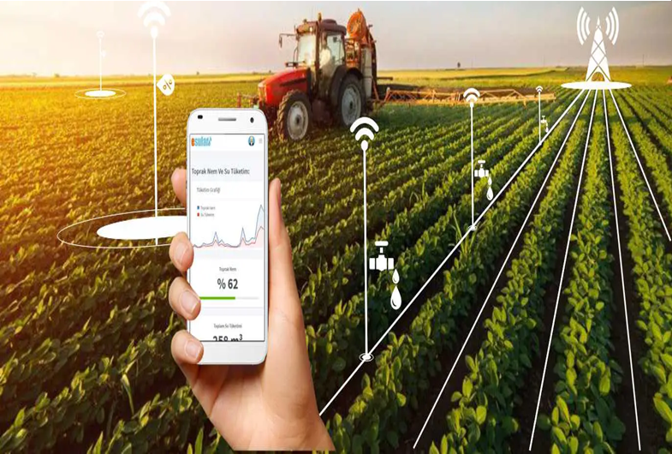
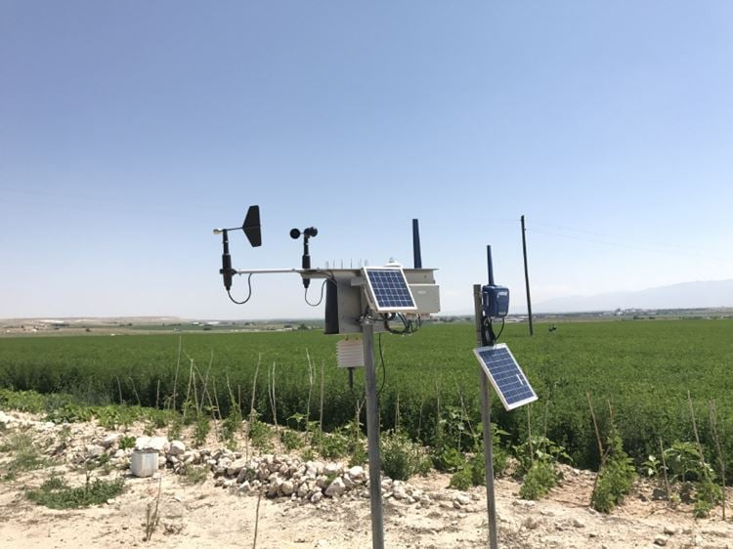
KIRSAL KALKINMA YATIRIMLARININ DESTEKLENMESİ
PROGRAMI
9-Akıllı Sulama Sistemi

Slide 13
KIRSAL KALKINMA YATIRIMLARININ DESTEKLENMESİ
PROGRAMI
BİREYSEL SULAMA PROJELERİNE KİMLER BAŞVURU YAPABİLİR?
Kamu çalışanları hariç, Bakanlık Çiftçi Kayıt Sistemine (ÇKS)/Tarımsal Üretim Kayıt Sistemine (TÜKAS) kayıtlı olmak şartı ile;
1- Gerçek Kişiler
2- Kollektif, Anonim ve Limited Şirketleri
3- Sulama ve Tarımsal Kalkınma Kooperatifleri, Tarım Kredi Kooperatifleri ve Sulama Birlikleri

Slide 14
KIRSAL KALKINMA YATIRIMLARININ DESTEKLENMESİ
PROGRAMI
BAŞVURU ŞEKLİ
Her İl İçin Tek Bir Başvuru Yapılabilecek olup, Bu Başvurular birden fazla parsel veya birden fazla yatırım konusu için de başvuru yapılabilir.
Birden fazla parseller için; Her parsel için ayrı proje ve keşif hazırlanacak olup, bu keşifler bir icmal ile birleştirilerek başvuru bütçesi oluşturulacaktır.
Ancak bitişik parseller için su kaynağı yeterli olmak kaydı ile tek bir proje ve tek bir keşif hazırlanarak tek bir başvuru yapılabilir.
MERSİN İL TARIM VE ORMAN MÜDÜRLÜĞÜ

Slide 15
KIRSAL KALKINMA YATIRIMLARININ DESTEKLENMESİ
PROGRAMI
Başvuruda Dikkat Edilecek Hususlar
Yüzey altı damla sulama başvuruları sadece bağ ve meyve ağaçları sulaması için başvurulabilir.
Tarla içi mikro yağmurlama sistemleri ağaç altı sulama sistemleri olduğundan, bu kapsamda meyve bahçesi için hazırlanan projeler için başvuru yapılabilir.
Ancak uygun projeleme şartı ile sebze üretimi için yapılan
başvurularda kabul edilir.
Tarla içi ifadesi tarım arazileri için kullanıldığından, seralar tarımsal yapı niteliğinde olduğundan bu kapsamda değerlendirilmez.
Sulama Projelerinde yeni teknolojilerin kullanılması sağlanmalıdır. Bu nedenle otomasyona sahip projeler öncelikle değerlendirilir.
MERSİN İL TARIM VE ORMAN MÜDÜRLÜĞÜ

Slide 16

KIRSAL KALKINMA YATIRIMLARININ DESTEKLENMESİ
PROGRAMI
Yatırımın Yapılacağı Yerin Mülkiyeti
Gerçek kişiler ve şirketler, Damla, Yağmurlama, Mikro ve Yüzeyaltı Sulama Sistemleri için en az 5 yıl ve üzeri süreyle , Lineer, Center Pivot, Tamburlu, Akıllı Sulama ve Tarımsal Sulama Amaçlı Güneş enerji Sistemleri için en az 10 yıl ve üzeri süreyle Noterden kiralayarak başvuru yapabilirler.
Sulama ve Tarımsal Kalkınma Kooperatifleri, Tarım Kredi Kooperatifleri ve Sulama Birlikleri de ana sözleşmelerinde tarımsal üretim yapabileceklerinin yer alması şartıyla, kendilerine ait arazilerde veya kamu arazilerinden 10 (on) yıl ve üzeri kiralama yaparak tüzel kişilik olarak başvuru yapabilirler
Not: Tüzel Kişilikler Türkiye Ticaret Sicil Gazetesinde Yayımlanmış en son Anasözleşmelerini vermek zorundalar.

Slide 17
KIRSAL KALKINMA YATIRIMLARININ DESTEKLENMESİ
PROGRAMI
Başvuru sahipleri, başvuruları kabul edilmesi halinde; hibeye esas mal alım tutarının % 50’si oranındaki katkı payını, ayni katkıyı, referans fiyat farkını ve toplam mal alım tutarına ait KDV’nin tamamını kendi öz kaynaklarından ( başka bir kamu kaynağı kullanmadan ) temin etmekle yükümlü ve sorumludurlar.
Başvuru yapılan yıl dahil olmak üzere son 5 (beş) yıllık dönemde T.C. Ziraat Bankası A.Ş. ve Tarım Kredi Kooperatiflerince modern basınçlı sulama kredilendirme konularından yararlananlar kredilendirmeye konu olan aynı parseller için hibe başvurusunda bulunamazlar.
Parselin bir kısmı için daha önce kredi desteği alınması halinde parselin geriye kalan kısmı için diğer şartları sağlaması halinde başvuruda bulunulabilir. Ancak önce alınan kredi desteğine ilişkin bilgiler ve bu kapsamda alınan malzemeler proje detayında boru/makine yerleşim planında belirtilerek her iki projenin uyumluluğu gösterilmelidir.

Slide 18

KIRSAL KALKINMA YATIRIMLARININ DESTEKLENMESİ
PROGRAMI
Hibe Limiti
Hibeye esas proje tutarı üst Limiti 3.000.000 Türk Lirasıdır.
Hibe Desteği, Toplam Proje Tutarının % 50 si kadardır.
İlimiz Genelinde 2017 yılından bu güne kadar, Bireysel Sulama Projeleri kapsamında; 6 etap toplamında 511 projeye 25.604.607,4 Türk Lirası Hibe desteği ödenmiştir.

Slide 19
İl Müdürlüğümüz ile Hibe sözleşmesinin imzalanmasından sonra,
KIRSAL KALKINMA YATIRIMLARININ DESTEKLENMESİ
PROGRAMI
Tarla içi Damlama
Tarla içi Yağmurlama,
Mikro Yağmurlama
Yüzey altı Damlama
45 (Kırkbeş ) gün,
1-Lineer veya Center Pivot sulama
2- Tamburlu sulama
3- Güneş enerjili sulama
4-Tarımsal sulama amaçlı güneş enerji sistemleri,
ğ) Akıllı sulama sistemleri.
60 (Altmış)gün
Süre içerinde alımı yapılan malzemelerin montajının tamamlanması ve ödeme dosyasının hazırlanarak teslim edilmesi gerekmektedir. Yatırımcının ödeme talebi tarihi itibarı ile İl Proje Yürütme Birimi tarafından 45 gün içerisinde tespiti yapılır.

Slide 20
KIRSAL KALKINMA YATIRIMLARININ DESTEKLENMESİ
PROGRAMI
HİBE KAPSAMINDA DIŞINDA OLAN MAL ALIM GİDERLERİ
Bent gibi su alma yapısı inşası,
Yeni kuyu açılması,
Enerji nakil (ENH) hattı,
Depolama tesisi gibi yapım işleri ve
Su kaynağından sulama alanına kadar sadece iletim hattı yapılması
Sadece Lateraller, pompa, filre, gübre tankı vb. ekipmanlar tek başına talep edildiğinde,
hibe desteği kapsamı dışındadır.

Slide 21
KIRSAL KALKINMA YATIRIMLARININ DESTEKLENMESİ
PROGRAMI
HİBE KAPSAMINDA İLETİM HATTI İSTEMESİ
Sulama Sistemi, iletim hattı ile birlikte projelendirildiği durumlarda, iletim hattı maliyeti toplam maliyetin %20’sini aşamaz, aşması durumunda artan kısım yatırımcı tarafından ayni katkı olarak karşılanır.

Slide 22
KIRSAL KALKINMA YATIRIMLARININ DESTEKLENMESİ
PROGRAMI
20 Dekar ve üzeri arazi şartı
1-Lineer veya Center Pivot sulama
2- Tamburlu sulama
1-Akıllı sulama sistemleri.
100 Dekar ve üzeri arazi şartı
Lineer veya Center Pivot , Tarla içi Yüzey altı Damla Sulama, Akıllı sulama ve Tarımsal Sulama Amaçlı Güneş enerji Sistemlerine, kendine ait arazi yada 10 yıl süre ile kamudan kiralama yada tahis yapılması halinde başvuru yapabilirler .

Slide 23
KIRSAL KALKINMA YATIRIMLARININ DESTEKLENMESİ
PROGRAMI
Su kaynağına göre alınması gerekli belgeler
Yerüstü su kaynakları için ilgili kurumdan alınacak “Su Kaynağı Kullanım İzni/Tahsis Belgesi”,
Yeraltı su kaynakları için ilgili kurumdan alınacak “Kuyu ruhsatı/Yer altı suyu kullanım izni”,
Kişilere ait kuyular için sadece bir başvuru yapılabilir. Kuyu kiralanmasıyla yapılan başvurulara hibe desteği verilmez. Ancak kiralanan arazi içinde arazi sahibi adına ruhsatlı kuyu mevcut ise kabul edilir. Satın alınan arazilerde bulunan ve arazinin eski sahiplerinin adına ruhsatlandırılmış kuyular için yapılan başvurular kabul edilmez,

Slide 24
KIRSAL KALKINMA YATIRIMLARININ DESTEKLENMESİ
PROGRAMI
Başvuru Tarihleri
Başvurular, 09 OCAK 2024 tarihinde başlamış olup, 22 ŞUBAT 2024 tarihi mesai bitimine kadar sürecektir.

Slide 25
KIRSAL KALKINMA YATIRIMLARININ DESTEKLENMESİ
PROGRAMI
Başvuru şekli, yeri ve zamanı
İl Tarım ve Orman Müdürlüğü
Kırsal Kalkınma ve Örgütlenme Şube Müdürlüğüne
Elden Bir Dosya Halinde Tek Nüsha
olarak yapılır..
Yatırımcılar, Tebliği, Uygulama Rehberi, başvuru formlarını ve bilgilendirici dokümanları
www.tarimorman.gov.tr/TRGM yada www.mersin.tarimorman.gov.tr ınternet adresinden edinebilirler

Slide 26
KIRSAL KALKINMA YATIRIMLARININ DESTEKLENMESİ
PROGRAMI
BAŞVURU DOSYASI NASIL HAZILARLANIR?
Başvurular, uygulama rehberinde
yer alan başvuru formu ve eklerine uygun olarak hazırlanır.

Slide 27
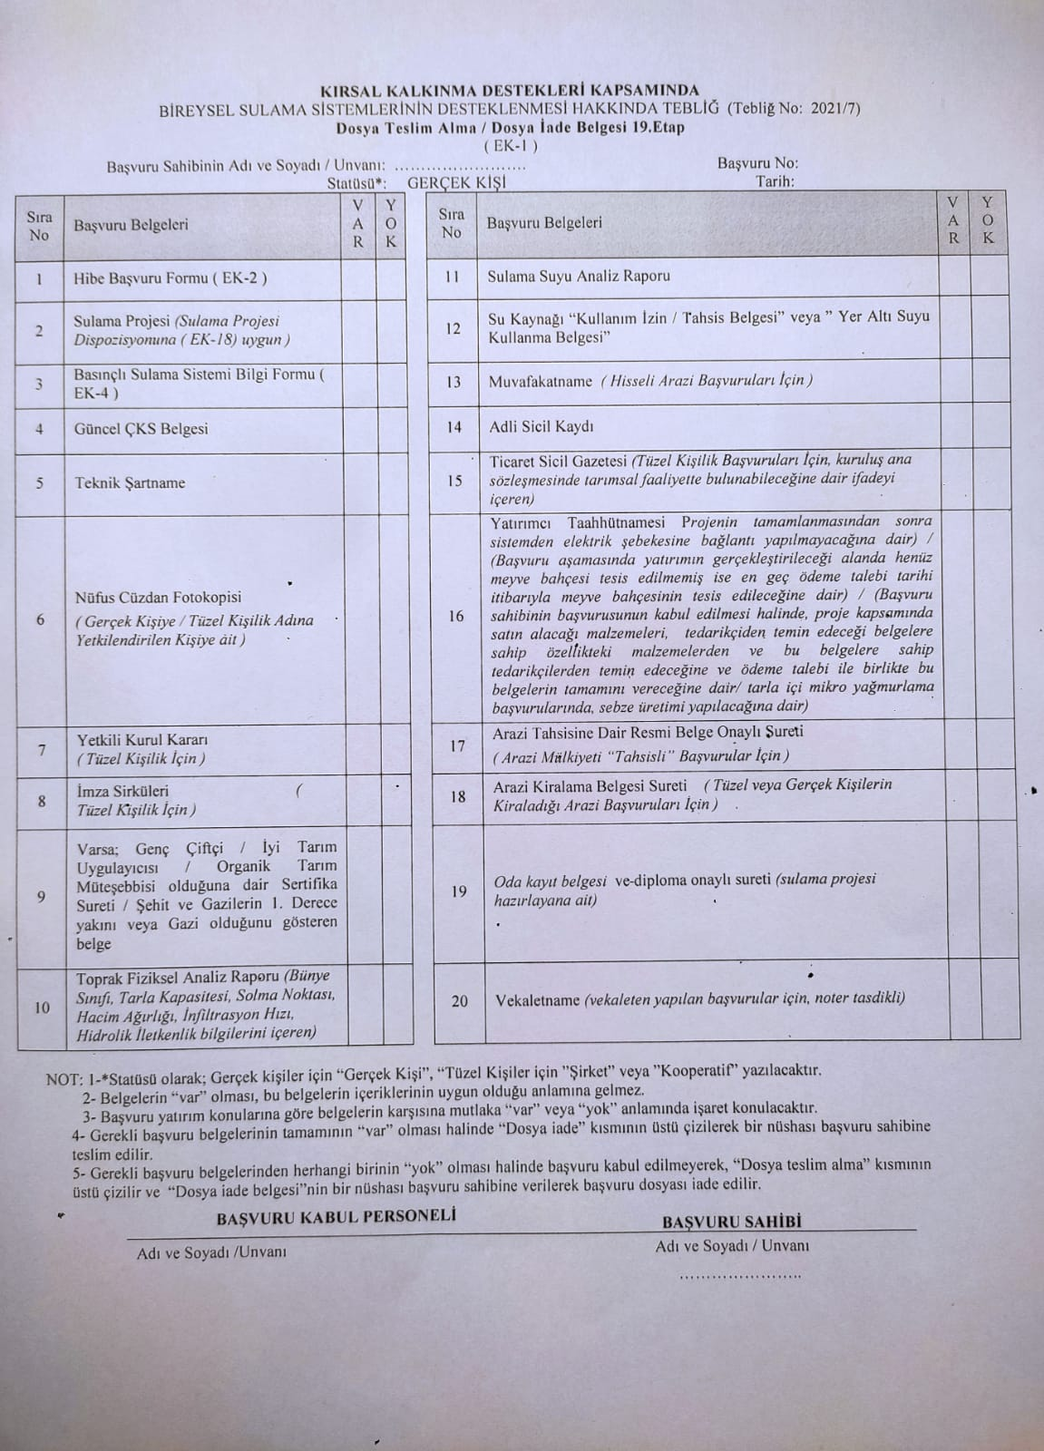
Dosya Teslim Alma /İade Belgesi (Ek-1)

Slide 28
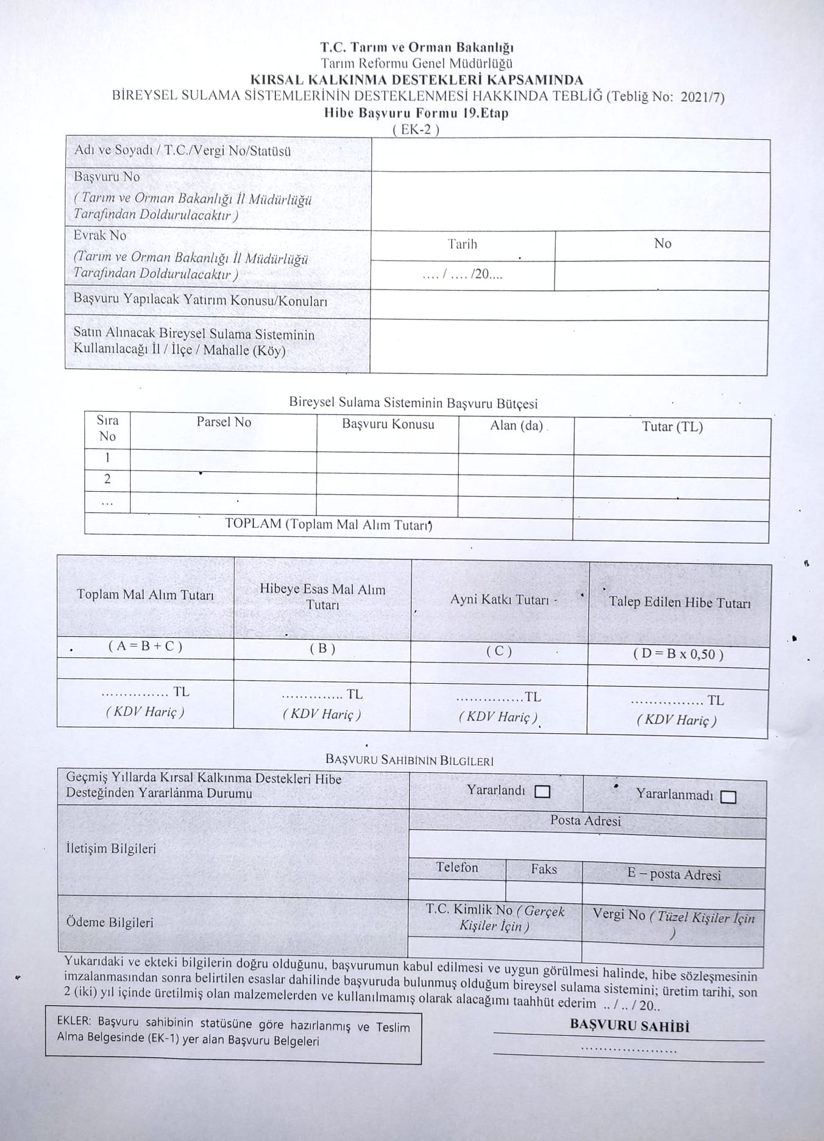
2-Hibe Başvuru Formu ( EK-2 )

Slide 29
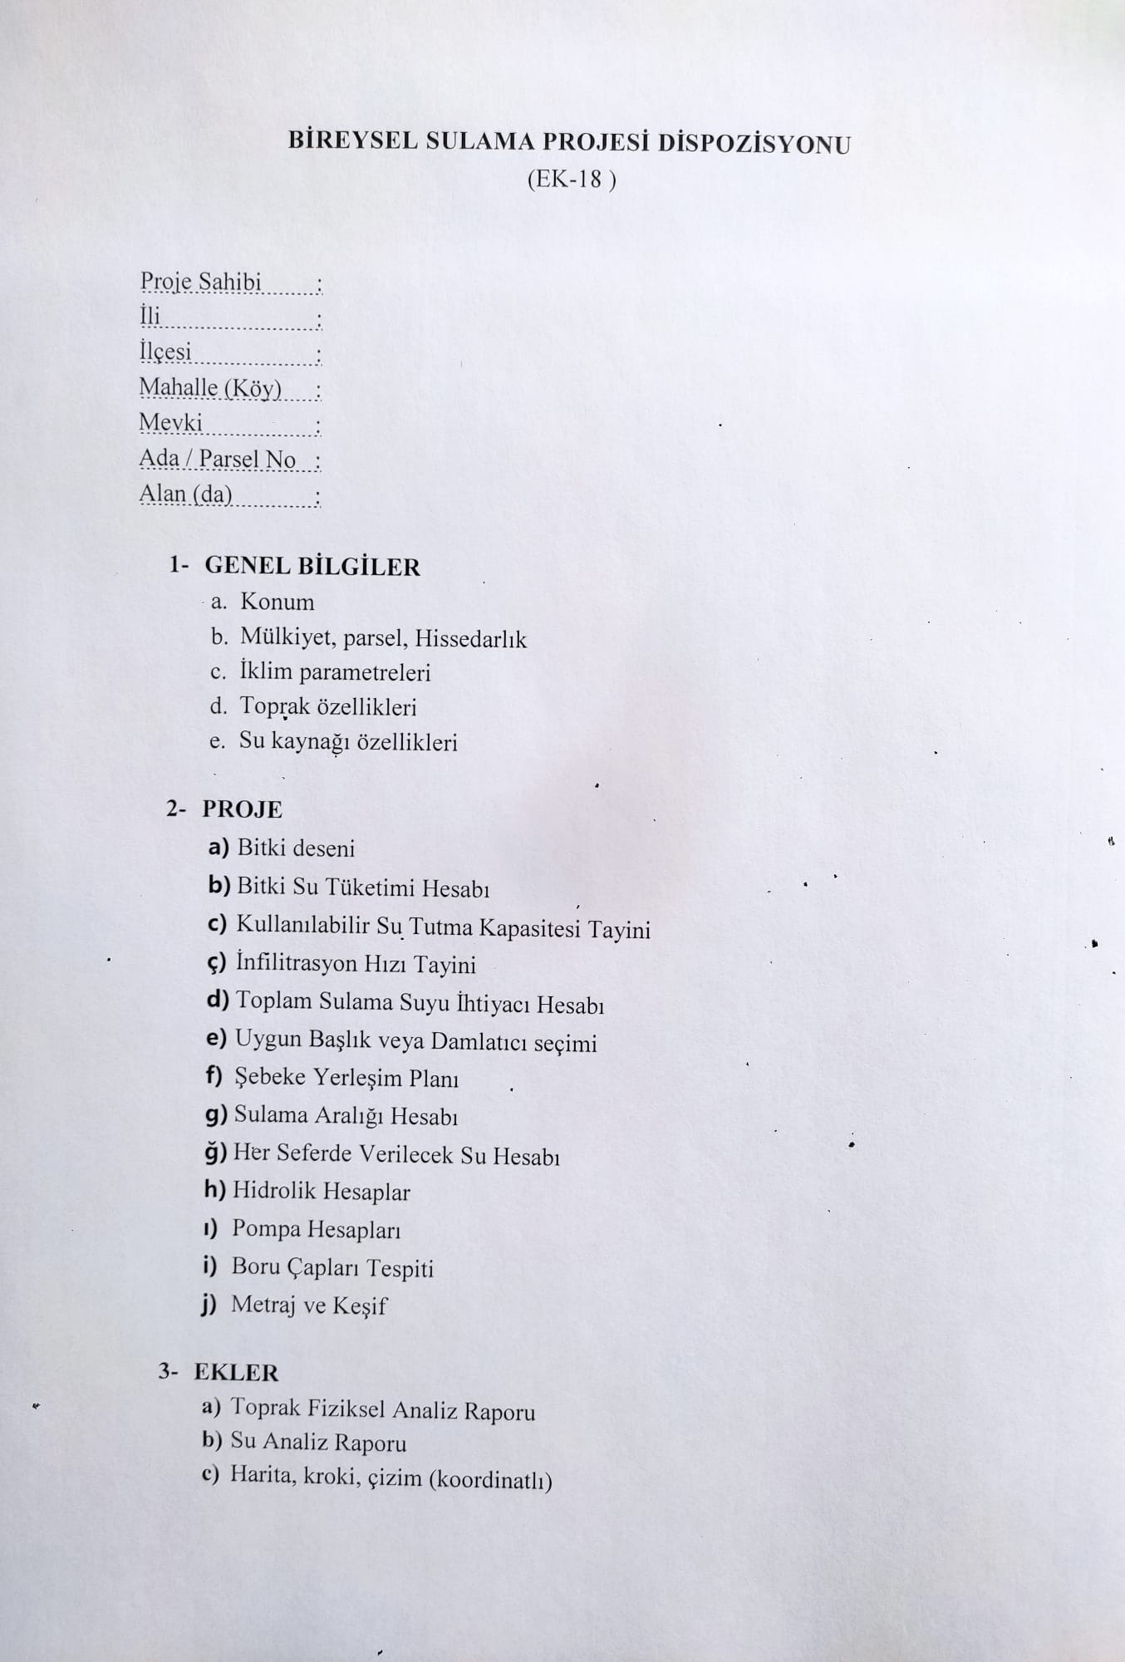
3-Dispozisyon

Slide 30
Dispozisyon
a) Bitki deseni
b) Bitki Su Tüketimi Hesabı
c) Kullanılabilir Su Tutma Kapasitesi Tayini
ç) İnfilitrasyon Hızı Tayini
d) Toplam Sulama Suyu İhtiyacı Hesabı
e) Uygun Başlık veya Damlatıcı seçimi
f) Şebeke Yerleşim Planı
g) Sulama Aralığı Hesabı
ğ) Her Seferde Verilecek Su Hesabı
h) Hidrolik Hesaplar
ı) Pompa Hesapları
Boru Çapları Tespiti
j) Metraj ve Keşif

Slide 31
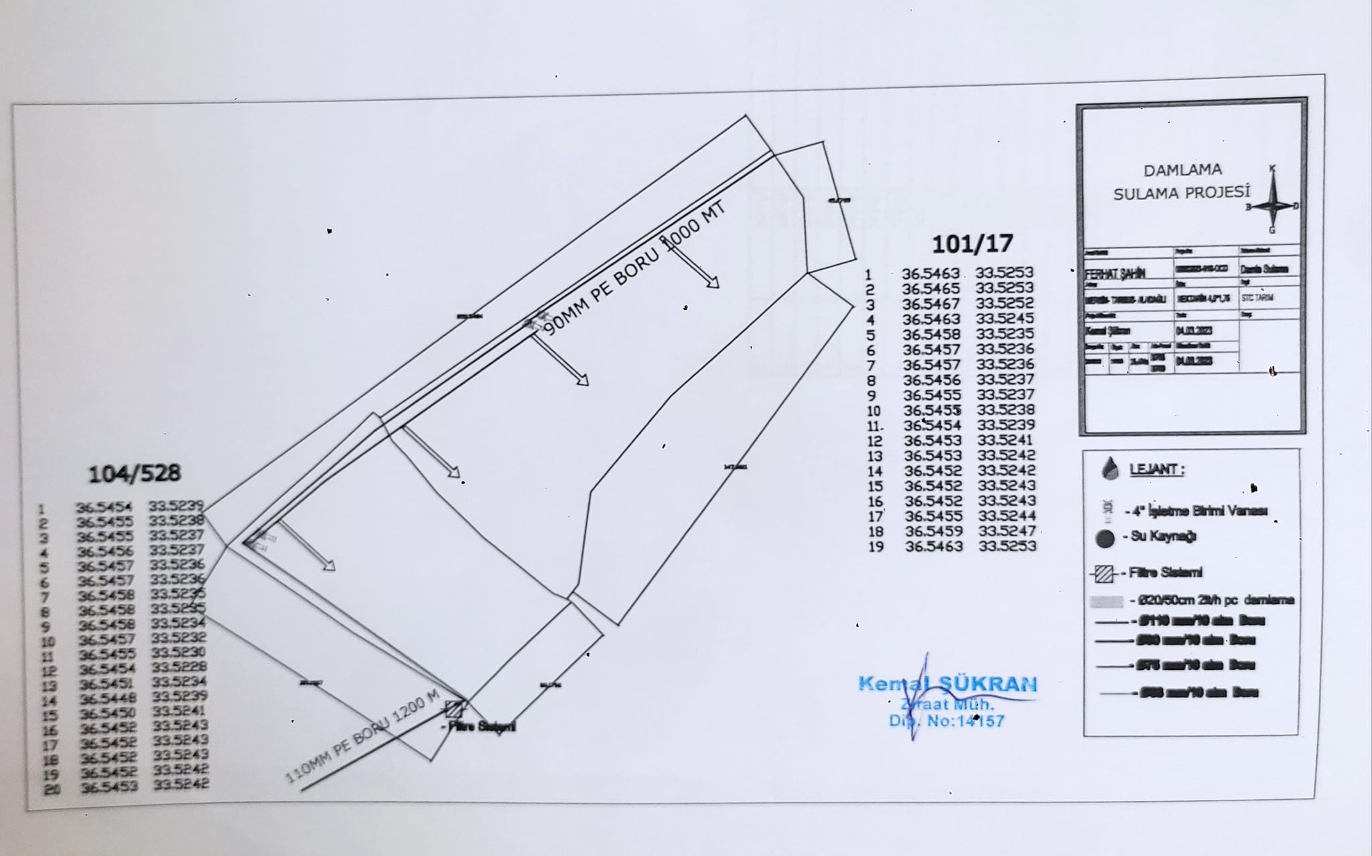
Sulama Projesi

Slide 32
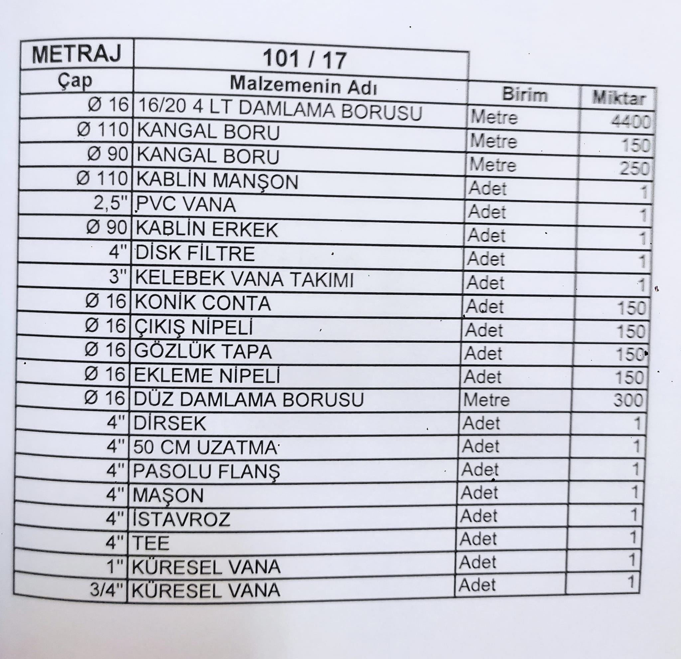
KEŞİF METRAJ

Slide 33
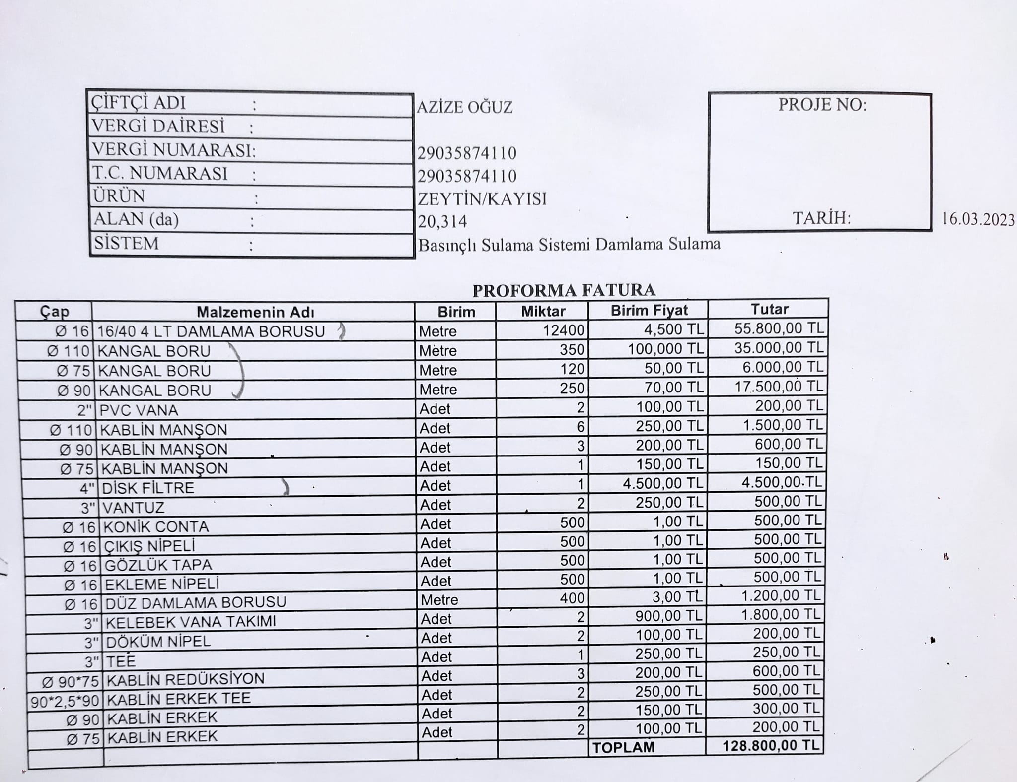
PROFORMA FATURA

Slide 34
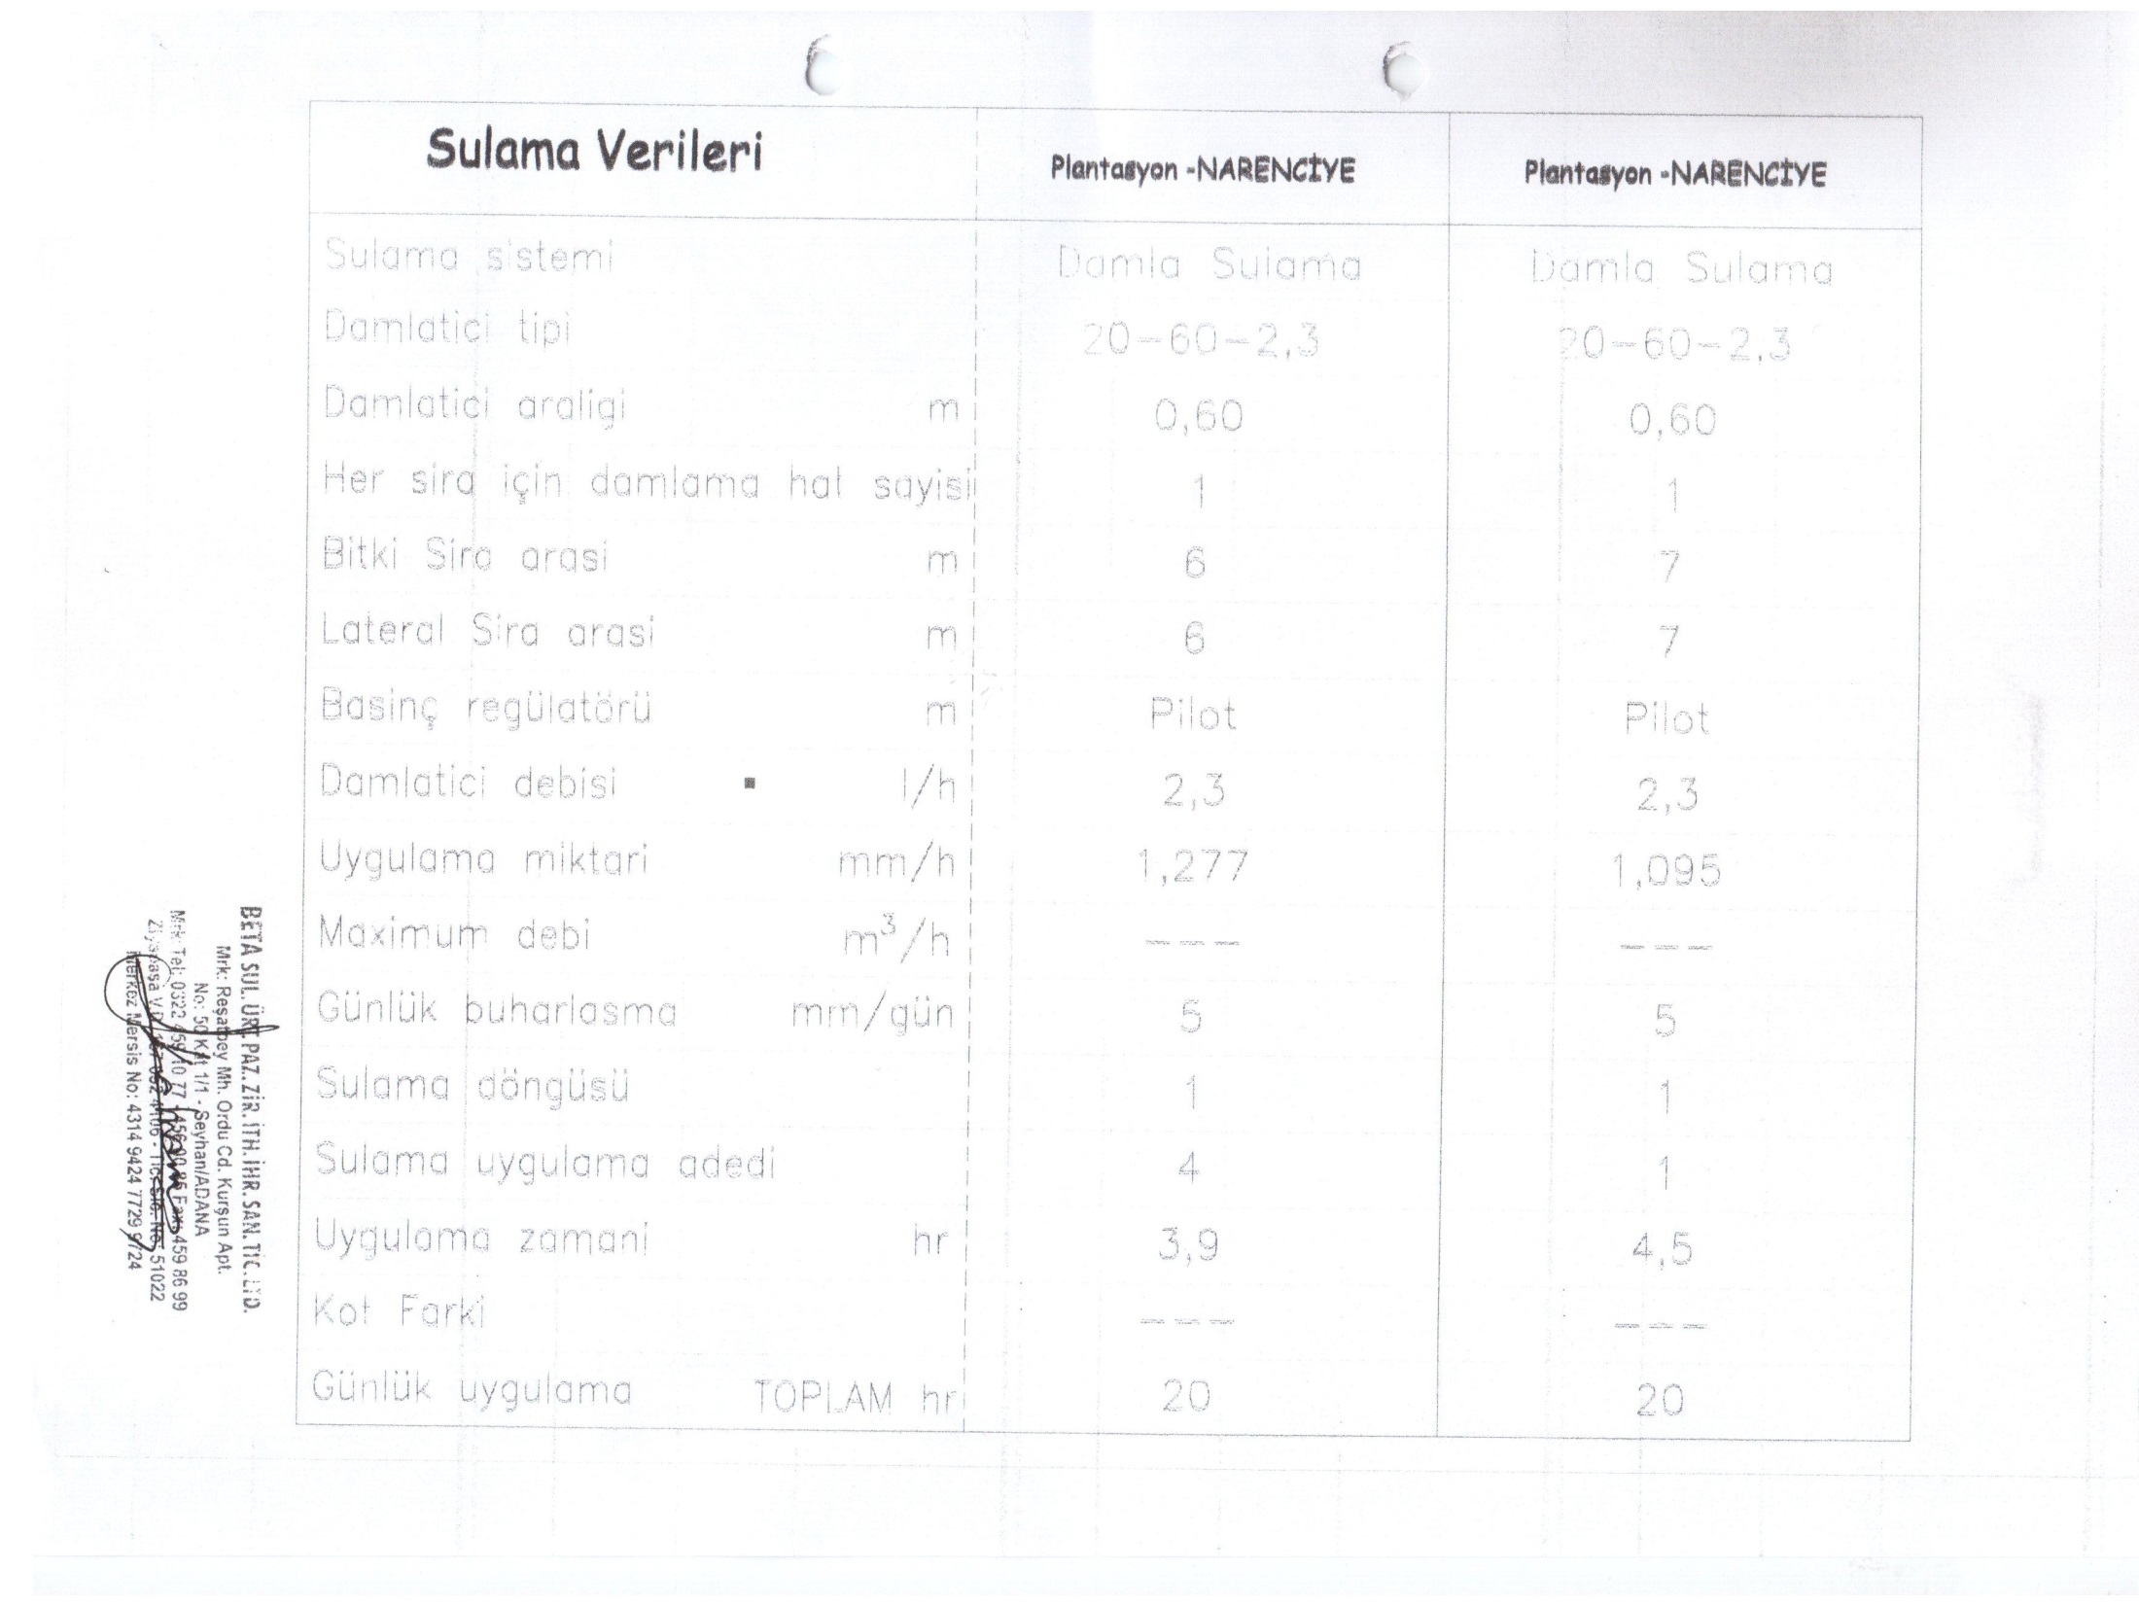

Slide 35
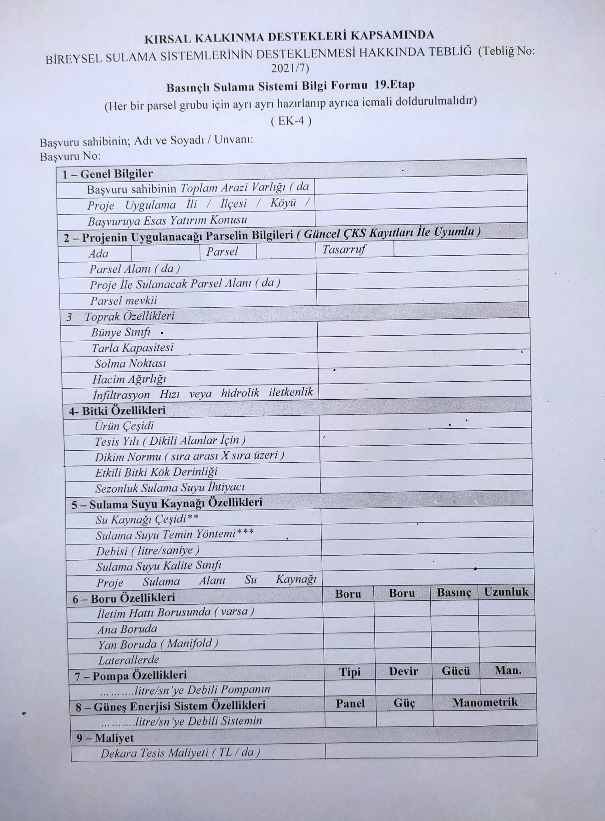
Basınçlı Sulama Sistemi Bilgi Formu

Slide 36
Güncel ÇKS Belgesi
Teknik Şartname
Nüfus Cüzdan Fotokopisi ( Gerçek Kişiye / Tüzel Kişilik Adına Yetkilendirilen Kişiye ait
Yetkili Kurul Kararı ( Tüzel Kişilik İçin )
İmza Sirküleri ( Tüzel Kişilik İçin )
Varsa; Genç Çiftçi / İyi Tarım Uygulayıcısı / Organik Tarım Müteşebbisi olduğuna dair Sertifika Sureti / Şehit ve Gazilerin 1. Derece yakını veya Gazi olduğunu gösteren belge

Slide 37
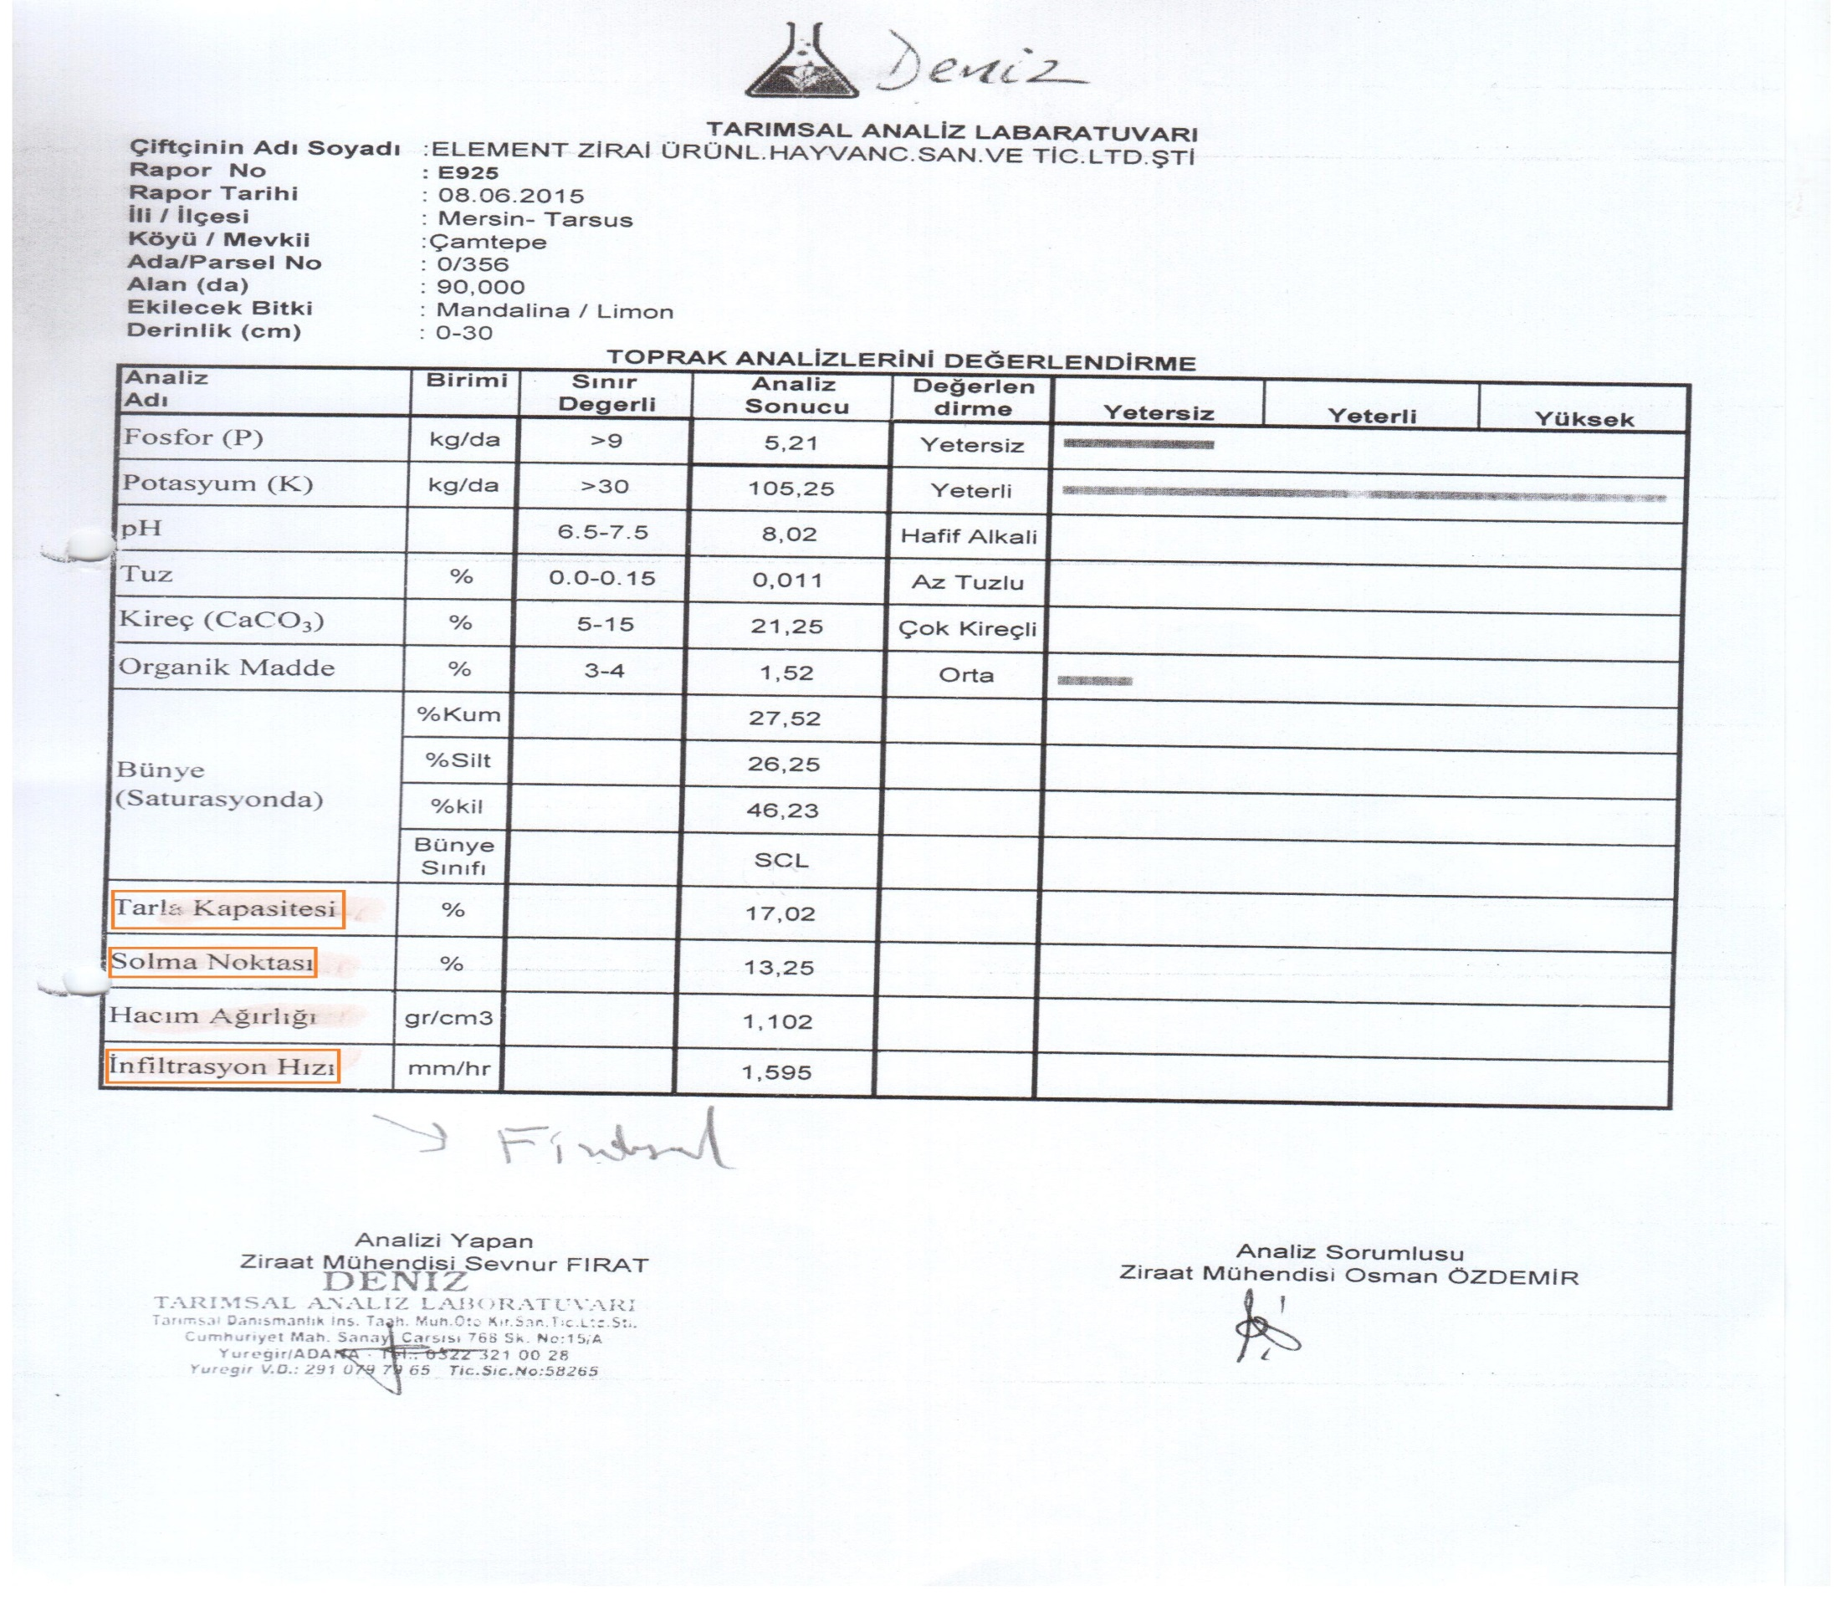
Fiziksel Toprak Analiz Raporu
2020 yılı ve sonrasında alınmış olabilir
Bünye Sınıfı,
Tarla Kapasitesi,
Solma Noktası,
Hacim Ağırlığı, İnfiltrasyon Hızı/ hidrolik iletkenlik bilgilerini içeren

Slide 38
Fiziksel Toprak Analiz Raporu
Sulama Projelerinin hazırlanmasında 50 dekar a kadar olan kısmı için toprağın infiltrasyon değerinin belirlenmesinde labaratuvarlarca onaylanmak şartı ile, hidrolik iletkenlik ve veya bünyesine uygun olmak koşulu ile belirlenebilir.
Ancak 50 dekar’ ın üzerinde araziler içinse infiltrasyon deneyinin (testinin) tespit edilmesi gerekmektedir.

Slide 39

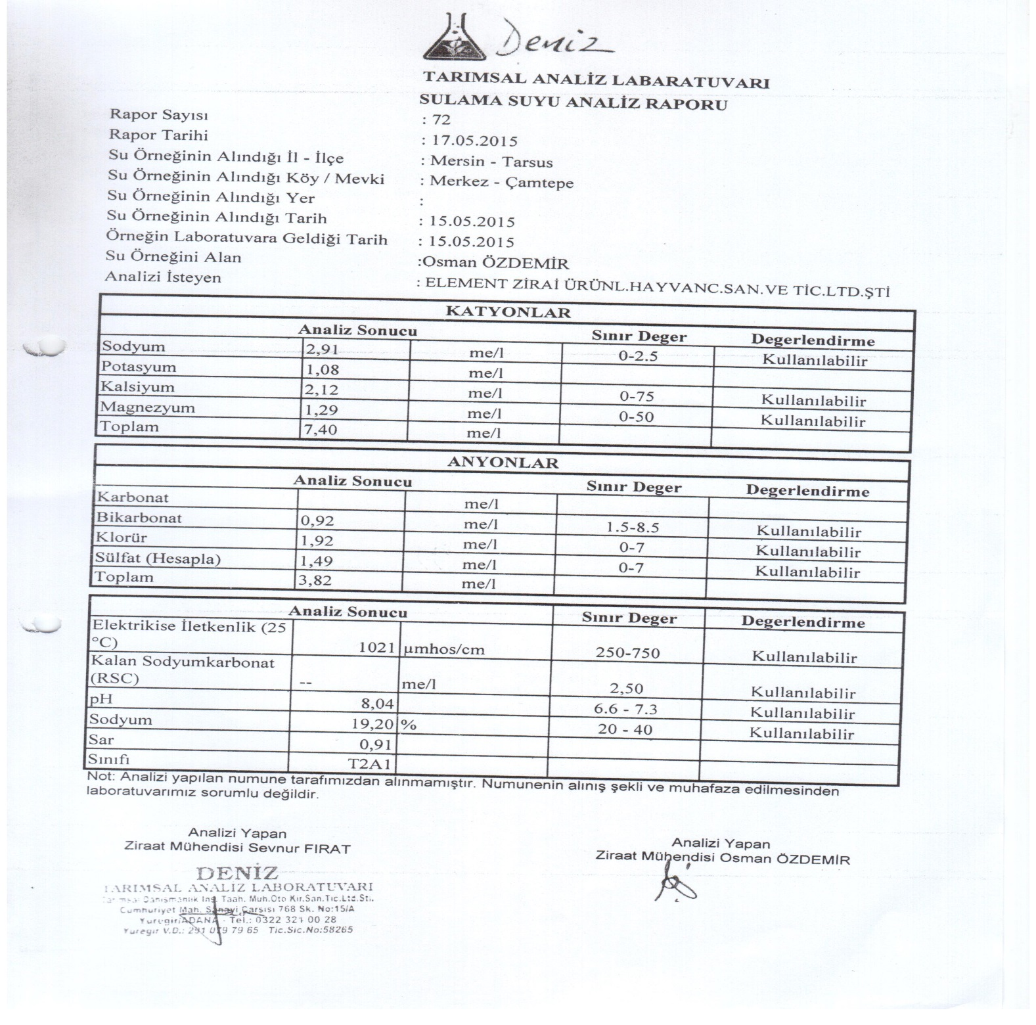
Su Analiz Raporu
2020 yılı ve sonrasında alınmış olabilir.
Sulama suyu kalitesi T₁A₁(C₁S₁), T₁A₂(C₁S₂), T₂A₁(C₂S₁) T₂A₂(C₂S₂) dışında olan projelere hibe desteği verilmez.
DSİ kanallarından olursa analize gerek yok..

Slide 40
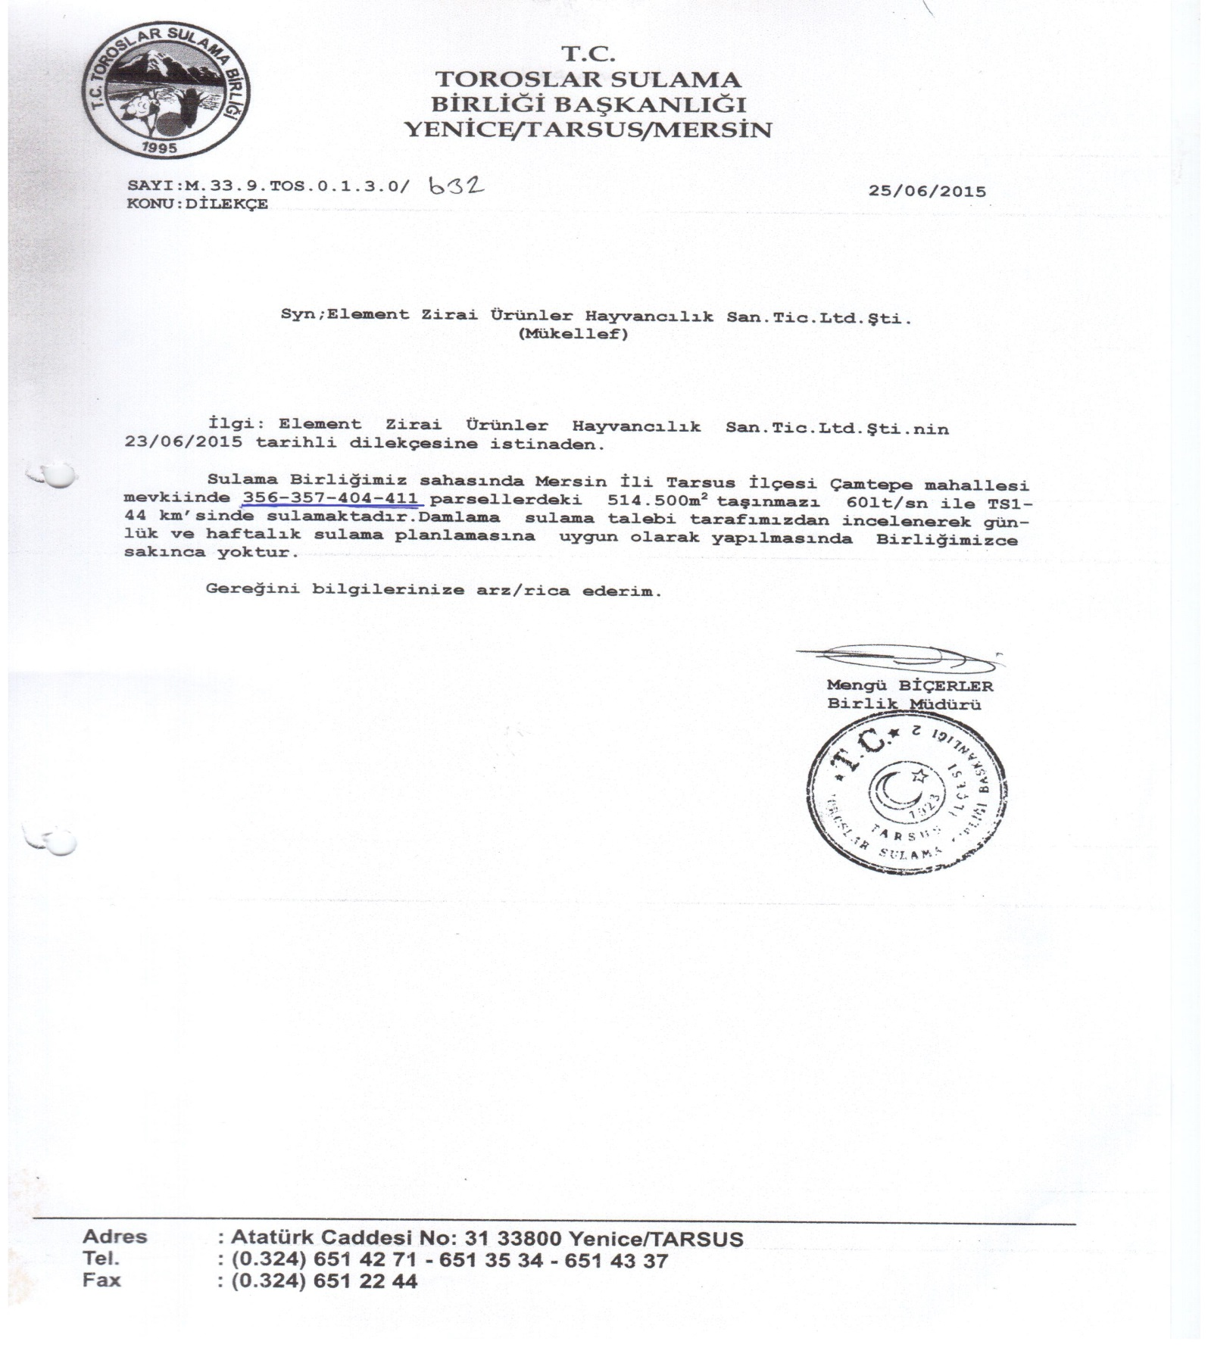
Su Kaynağı “Kullanım İzin / Tahsis Belgesi” veya ” Yer Altı Suyu Kullanma Belgesi”
Parsel no ve Arazi sahibinin ismi ile uyumlu olacak

Slide 41
Muvafakatname ( Hisseli Arazi Başvuruları İçin )
Traktör Ruhsatı Sureti ( Tamburlu Sistem Yağmurlama Başvuruları İçin )
Ticaret Sicil Gazetesi (Tüzel Kişilik Başvuruları İçin, kuruluş ana sözleşmesinde tarımsal faaliyette bulunabileceğine dair ifadeyi içeren)
Arazi Tahsisine Dair Resmi Belge Onaylı Sureti ( Arazi Mülkiyeti “Tahsisli” Başvurular İçin

Slide 42
Yatırımcı Taahhütnamesi
1- Güneş Enerjili Sulama Sistemleri başvuruları için elektrik şebekesi bulunmadığına ve projenin tamamlanmasından sonra sistemden elektrik şebekesine bağlantı yapılmayacağına dair Taahhütname
2- Kamu çalışanı olmadığına dair Taahhütname
3- Mikro Yağmurlama ve Yüzey altı Sulama Sisteminde Başvuru Aşamasında henüz bağ/meyve bahçesi tesis edilmemiş ise en geç ödeme talebi tarihi itibarıyla meyve bahçesinin tesis edileceğine dair Taahhütname
4- (Başvuru sahibinin başvurusunun kabul edilmesi halinde, proje kapsamında satın alacağı malzemeleri, tedarikçiden temin edeceği belgelere sahip özellikteki malzemelerden ve bu belgelere sahip tedarikçilerden temin edeceğine ve ödeme talebi ile birlikte bu belgelerin tamamını vereceğine dair Taahhütname
Bireysel Sulama Hibe Desteğine, başvuru sahibinin başvurusunun kabul edilmesi ve Hibe sözleşmesi imzaladıktan sonra uygulama yılı ile birlikte 3(üç) yıl projemin mülkiyetini ve amacını değiştirmeyeceğime dair

Slide 43
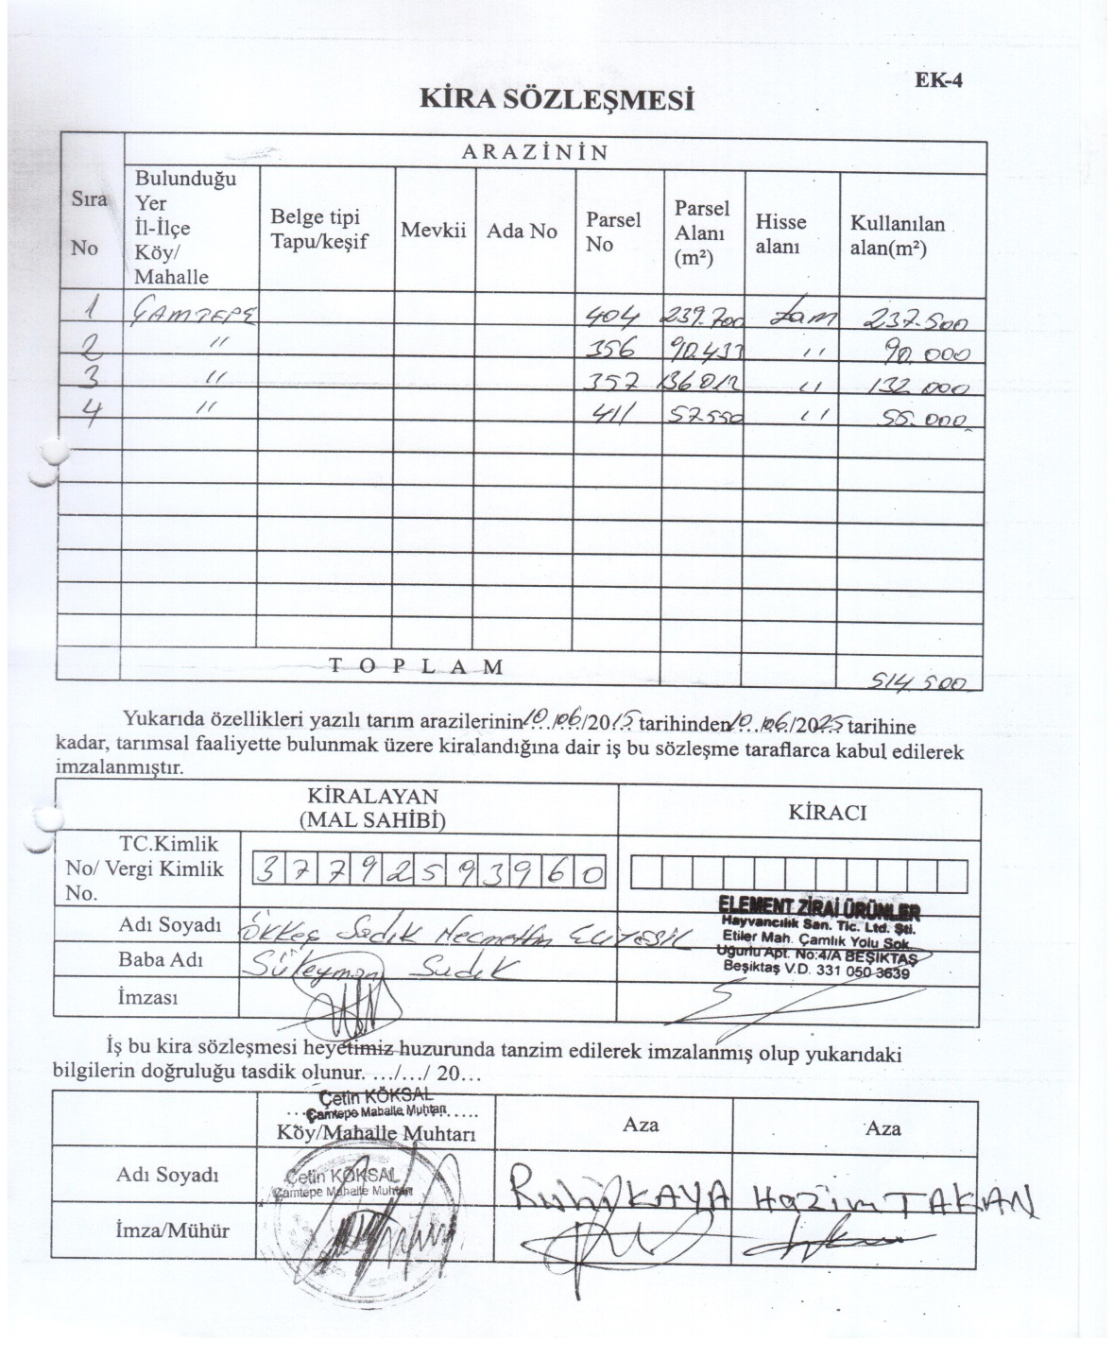
Arazi Kiralama Belgesi Sureti ( Tüzel veya Gerçek Kişilerin Kiraladığı Arazi Başvuruları İçin )

Slide 44
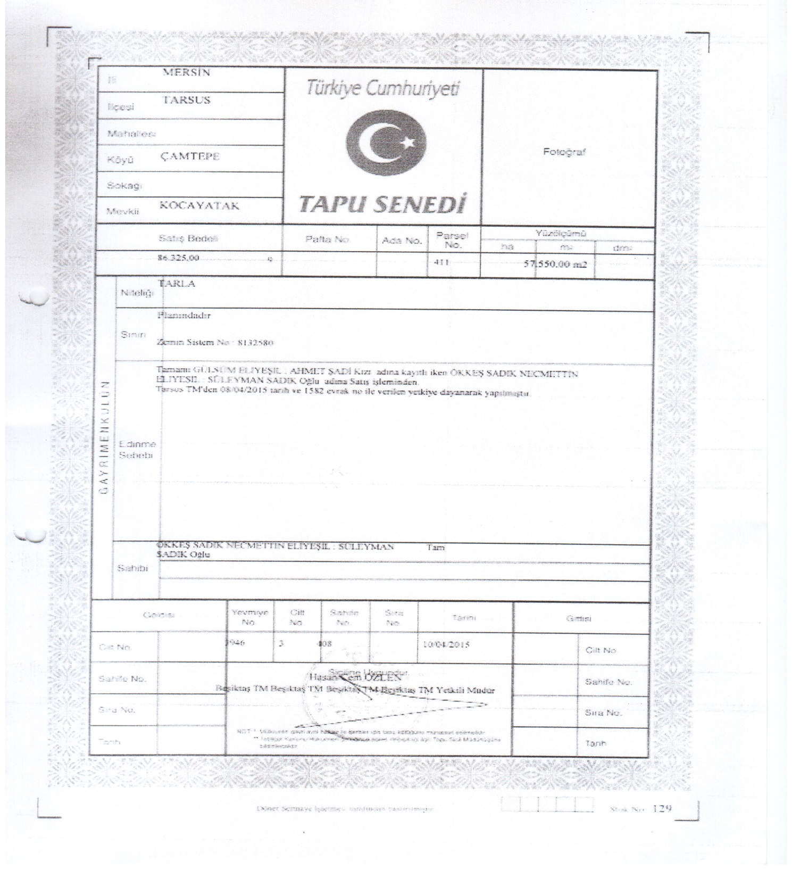

Slide 45
Uzmanlık belgesi veya diploma onaylı sureti (sulama projesi hazırlayana ait)
Sulama projesi hazırlayana ait Oda kayıt belgesi, diploma onaylı sureti , Serbest Müşavirlik, Mühendislik Tescil Belgesi ve Büro Tescil Belgesi olan Mühendisler (Toprak, Biyosistem Mühendisliği, Tarımsal Yapılar ve Sulama, Kültür Teknik ve Tarım Makineleri bölümleri mezunu ziraat mühendisleri yetkilidir ve bu konu ile ilgili bir eğitim aldığına dair sertifikası olan mühendisler)

Slide 46
T.C. ZİRAAT BANKASI ve TARIM KREDİ KOOPERATİFİNDEN, aynı yatırım konusunda ve aynı parselde, son beş yılda kredi kullanılıp kullanılmadığına dair resmi yazı alınması…
Notes:
46
BY

Slide 47
Mersin İl Tarım ve Orman Müdürlüğü Kırsal Kalkınma ve Örgütlenme Şube Müdürlüğü Tel : 0 324 326 40 06-07 Dahili: 164

Slide 48
Suyun değeri kuyu kuruyunca anlaşılır…
O yüzden vahşi Sulamadan vazgeçelim.

